Slide 1
dポイント ホワイトレーベル
サービス提案
新たな顧客接点の拡大 × データ取得・活用 × デジタルマーケティング高度化
2026年6月

Slide 2
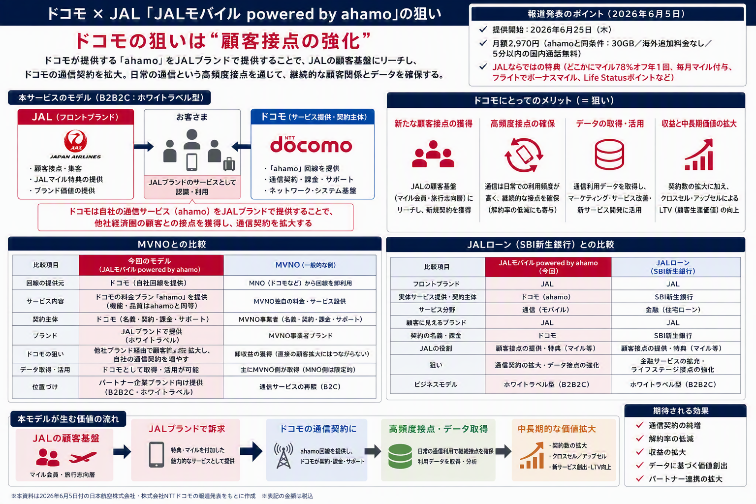
起点：ドコモ × JAL「JALモバイル powered by ahamo」
出典：2026年6月5日 日本航空株式会社・株式会社NTTドコモ 報道発表

Slide 3
課題：更なる顧客接点の強化へ ahamoホワイトレーベル → dポイントへ拡張
ドコモ回線数
dポイント会員数
日本の主要ポイント
総契約数 9,307万
会員数 1億500万
会員数（公表値）比較
Vポイント
1億6,000万
うち MVNO卸 約2,000万
回線数（9,307万）を上回る会員基盤
楽天PT
うちモジュール 約2,000万
楽天ポイントとの対比
1億以上
キャリア比較（2026年3月末・TCA）
dポイント
PayPay PT
ドコモ
9,307万
約1億500万
1億以上
楽天PT
au
7,276万
約1億以上
Ponta
1億以上
SB
5,692万
dポイント
楽天
1,036万
1億500万
▶ ahamoホワイトレーベルで通信接点を拡大したのと同様に、dポイントをホワイトレーベル化して購買接点をさらに拡大する

Slide 4
提案：dポイント ホワイトレーベル
〜 ahamoに続く「第2の顧客接点拡大戦略」〜
① 顧客接点の拡大
② 購買データの取得
③ 差分比較マーケティング
自治体ポイントや
街区ローカルポイントと
dポイントを連携
→ 未接触層へリーチ
ポイント利用を通じた
リアルな購買履歴を
ドコモが直接取得可能
→ データ資産の拡充
ドコモ既存顧客 vs
パートナー経由顧客の
行動差を分析・活用
→ マーケティング精度向上

Slide 5
価値創出の流れ
パートナー
顧客基盤
dポイント
WL提供
購買データ
取得
差分
比較分析
デジタル
マーケ高度化
▶
▶
▶
▶
自治体・地域
商業施設等
ブランド提供
ポイント連携
リアル購買
行動を捕捉
ドコモ顧客
との行動差
LTV向上
新サービス
💡 なぜdポイントWLがahamoWLより強いか
ahamoホワイトレーベルは通信回線を提供するが、購買履歴はドコモに届かない。
dポイントホワイトレーベルはポイント利用を通じた購買データがドコモに直接蓄積される。
ドコモ既存顧客との差分比較により、セグメント別の行動特性を把握し、精度の高いデジタルマーケティングが実現できる。

Slide 6
まとめ
01
JALモバイルはゴールではなく、出発点
ahamoホワイトレーベルによる顧客接点拡大戦略は始まったばかり。次の一手が必要。
02
ahamoでは取れない「購買データ」こそが鍵
通信データと購買データを結びつけることで、初めてデジタルマーケティングが完成する。
03
dポイントWLが戦略を完結させる
自治体・地域・パートナーへのdポイントWL展開により、差分比較マーケティングが実現。
dポイント ホワイトレーベルが、ドコモの次世代デジタルマーケティング戦略の核となる。

